Slide 1
まち活パートナーズによる スマホレッスン～Zoom編
２０２２．０６．２１
佐藤よしはる
＠青葉区区民活動支援センター
Notes:
バックグラウンド
条件
アプリを入れられるスマホかタブレットを持っている
機種：
らくらくホン： F-01L
簡単スマホ： 509SH シャープ(株）、 AQUOS sense4簡単スマホ、シャープAQUOS sense4 lite
Android： HUAWEI P10 lite（型番 WAS-LX2J）、AQUOS 5G、、Galaxy A52 5G、アローズ、
iphone
メールができる
聞く
Wifi設定自分でできないかも、４GでもOK
メールふだんつかっていないかも
ゴール、ニーズ
Zoomに参加（話し見る）、操作、終了できる
スケジュール・開催しなくて、招待されて参加できればよい。

Slide 2


ビデオ電話やビデオ会議
子・孫との会話
セミナーや会議への参加

Slide 3
今日のトピック
スマホのネットワーク接続確認
ズームアプリのインストール（１回のみ）
招待を受けて参加してみる
いろいろ試してみる

Slide 4
今日のトピック
スマホのネットワーク接続確認
ズームアプリのインストール（１回のみ）
招待を受けて参加してみる
いろいろ試してみる

Slide 5
ワイファイ（Wifi）とは？

Slide 6


ワイファイ
広域ネットワーク
Notes:
スマホの左上にこのようなマークがあります。扇型のものがワイファイの電波状態、三角のものが広域通信回線の電波状態です。

Slide 7





インターネット
在宅時
オフィス在席時
外出時
光ケーブルなど
４Ｇ(LTE)
ルーター
ワイファイ（局所ネット）
広域ネット
ドコモ、AU、ソフトバンク、楽天など
Notes:
ご自宅にケーブルやルーターを設置し無線ネットを設置している場合、それはワイファイというネットワークになります。一方、戸外でスマホを使っているときは、電話会社キャリアの通信回線という広域なネットワークに接続しています。これらは、異なるものです。

Slide 8
大量の通信をやるときはワイファイで
在宅時
オフィス在席時
外出時
光ケーブルなど
４Ｇ(LTE)
ルーター
ワイファイ（局所ネット）は、
定額、ほぼ使い放題
広域ネットは、使用量に応じた課金
（ギガ）制限があったりする
Notes:
ご自宅にケーブルやルーターを設置し無線ネットを設置している場合、それはワイファイというネットワークになります。一方、戸外でスマホを使っているときは、電話会社キャリアの通信回線という広域なネットワークに接続しています。これらは、異なるものです。

Slide 9
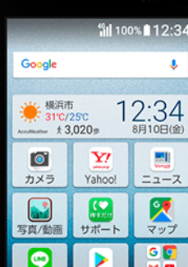




ワイファイ接続 ① 設定アプリを起動
Android(簡単スマホ含む)
以下のアイコンをたたき（タップし）、設定アプリを起動
iPhone
以下のアイコンをたたき（タップし）、設定アプリを起動
Notes:
自宅のワイファイに接続できるように設定するには、設定アプリで、ルーター固有のパスコードを入力して行います。いったん設定すれば、ワイファイが流れているところにスマホが入れば自動的にワイファイに接続します。息子さん、娘さんに設定してもらってください。

Slide 10
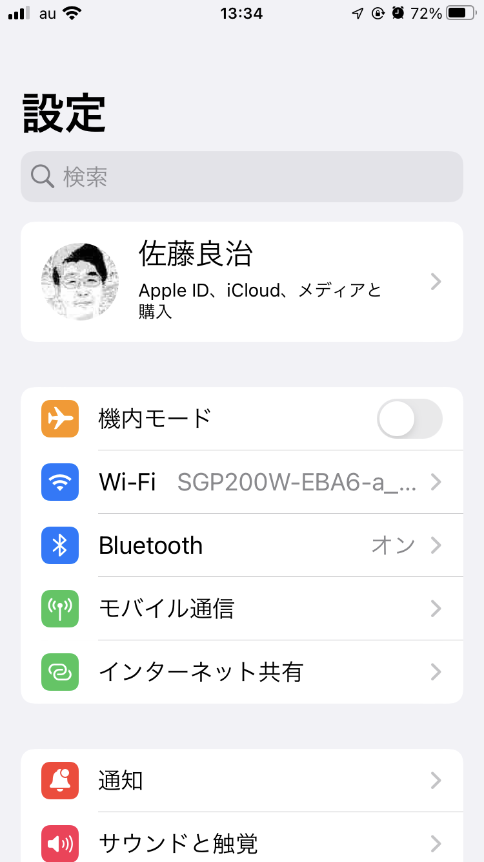
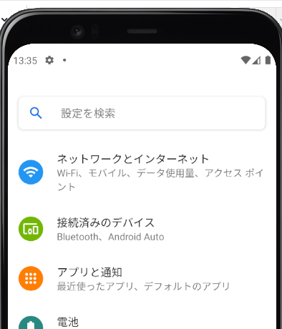
ワイファイ接続 ② ワイファイ(Wifi)設定に入る
Android
「ネットワークとインターネット」をたたく(タップする）
iPhone
「Wifi」をたたく（タップする）
Notes:
自宅のワイファイに接続できるように設定するには、設定アプリで、ルーター固有のパスコードを入力して行います。いったん設定すれば、ワイファイが流れているところにスマホが入れば自動的にワイファイに接続します。息子さん、娘さんに設定してもらってください。

Slide 11
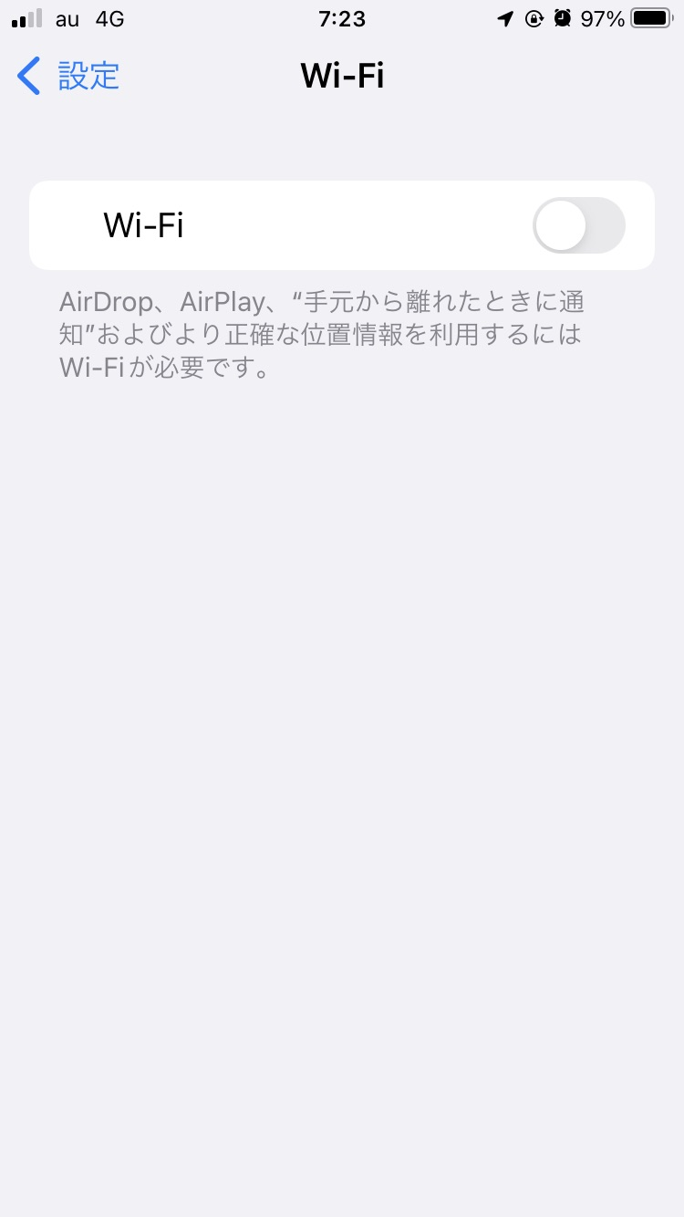
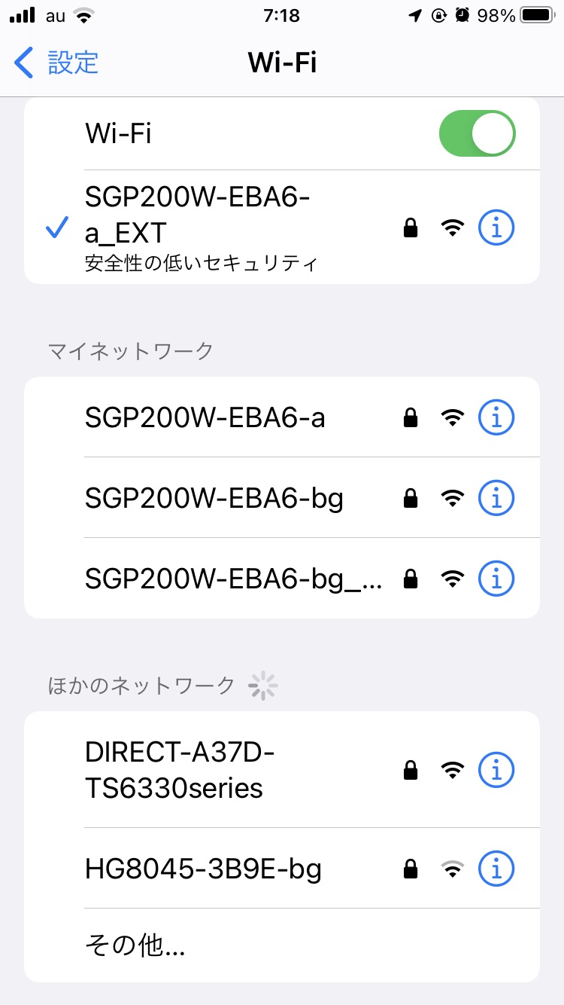
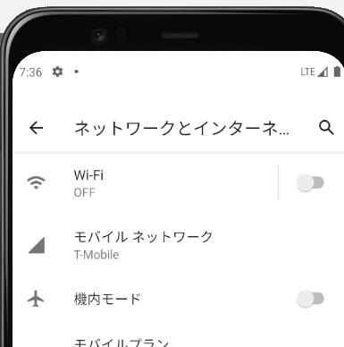
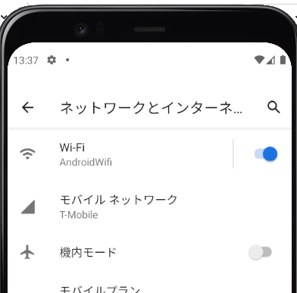
ワイファイ接続 ③ ワイファイ(Wifi)をオンにする
Android
「Wifi」ボタンを横にこすって（スライドして）ONにし、次いで、たたく。
または、「Wifi」をたたいて、こすってオン。
iPhone
「Wifi」ボタンを横にこすり（スライドして）ONにする
Notes:
自宅のワイファイに接続できるように設定するには、設定アプリで、ルーター固有のパスコードを入力して行います。いったん設定すれば、ワイファイが流れているところにスマホが入れば自動的にワイファイに接続します。息子さん、娘さんに設定してもらってください。

Slide 12
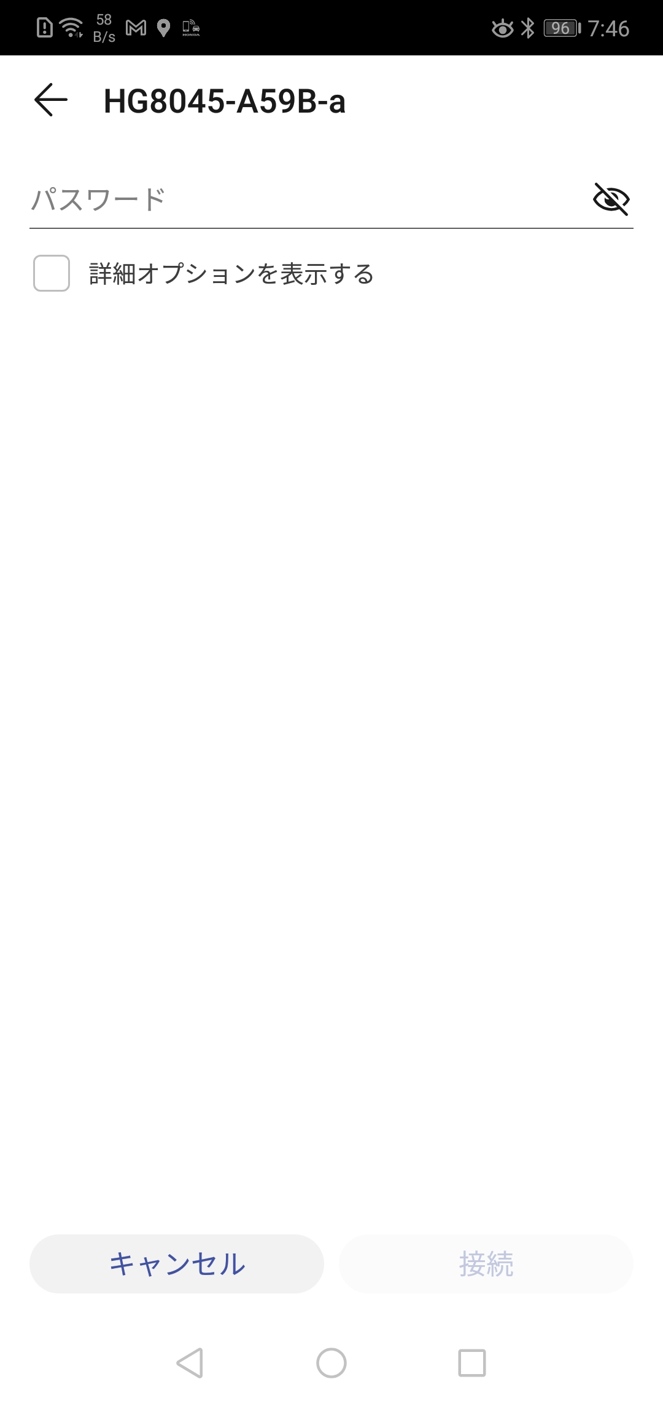
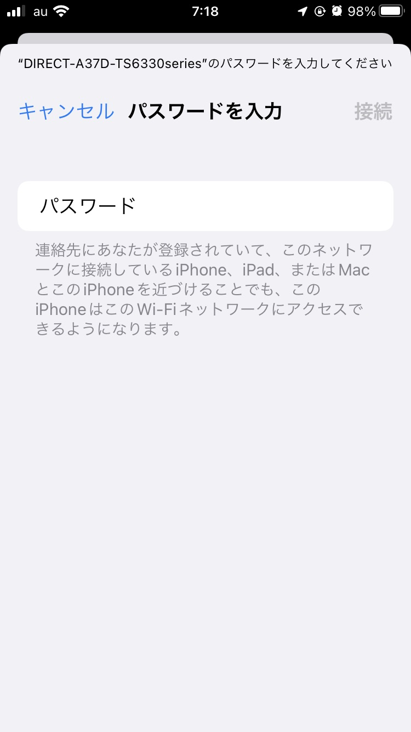
ワイファイ接続 ④ つなぐネットを選び、パスワード入力
Android
利用するWifiを選び（たたき）
パスワードを入力する
iPhone
利用するWifiを選び（たたき）
パスワードを入力する
Notes:
自宅のワイファイに接続できるように設定するには、設定アプリで、ルーター固有のパスコードを入力して行います。いったん設定すれば、ワイファイが流れているところにスマホが入れば自動的にワイファイに接続します。息子さん、娘さんに設定してもらってください。

Slide 13
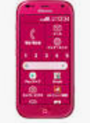
ワイファイ接続： docomoらくらくスマートフォンme(F-01L)の場合
ホーム画面で「本体設定」をたたく
「通信の設定」をたたく
「Wi-Fi」をオンにする
「Wi-Fi設定」をたたく
「ネットワークの選択」をたたく、区役所のID（SSID）を選択
パスワードを入力し、「登録」「閉じる」をたたく

Slide 14
ワイファイ接続練習
以下の区役所のワイファイに接続してみまよう。
区役所のWifiの名前（SSID）: XXXXX そのパスワード： YYYYYY

Slide 15
今日のトピック
スマホのネットワーク接続確認
ズームアプリのインストール
招待を受けて参加してみる
いろいろ試してみる

Slide 16
アプリのインストールとは？

Slide 17
アプリとは？
Application （応用）の略
例： ズーム、G-Mail、LINEなど
基本ソフト
例： アンドロイド、iOS、Windowsなど
コンピュータ本体に内蔵されて、ハードを動かしたり、アプリを動作可能なようにする。

Slide 18

インストール（install）とは？
ある囲い(stall、スタンドと同じ語源)＝スマホに、入れる(in)、こと。つまり、スマホにアプリの持つ機能を追加すること。
アプリ
Notes:
ここで、インストールという言葉を覚えてください。スマホにあるアプリを入れることを、インストールといいます。逆に、スマホからあるアプリを削除することをアンインストールといいます。

Slide 19


ズームのインストール ① アプリストアの起動
Android(簡単スマホ含む)
以下のアイコンを探し、Playストアを起動
iPhone
以下のアイコンを探し、AppStoreを起動
Notes:
PlayストアないしAppStoreから、「防災アプリ」と検索して、人気筋をインストールします。ヤフーのもの、NHKのものなどが人気です。息子、娘さんにインストールしてもらってっください。

Slide 20
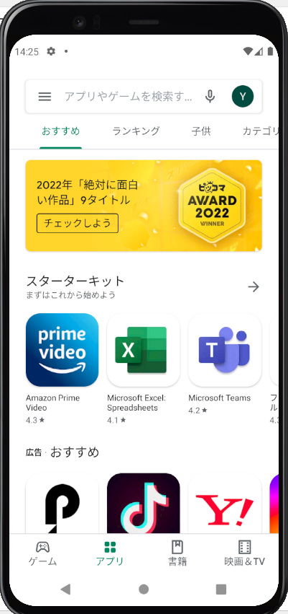
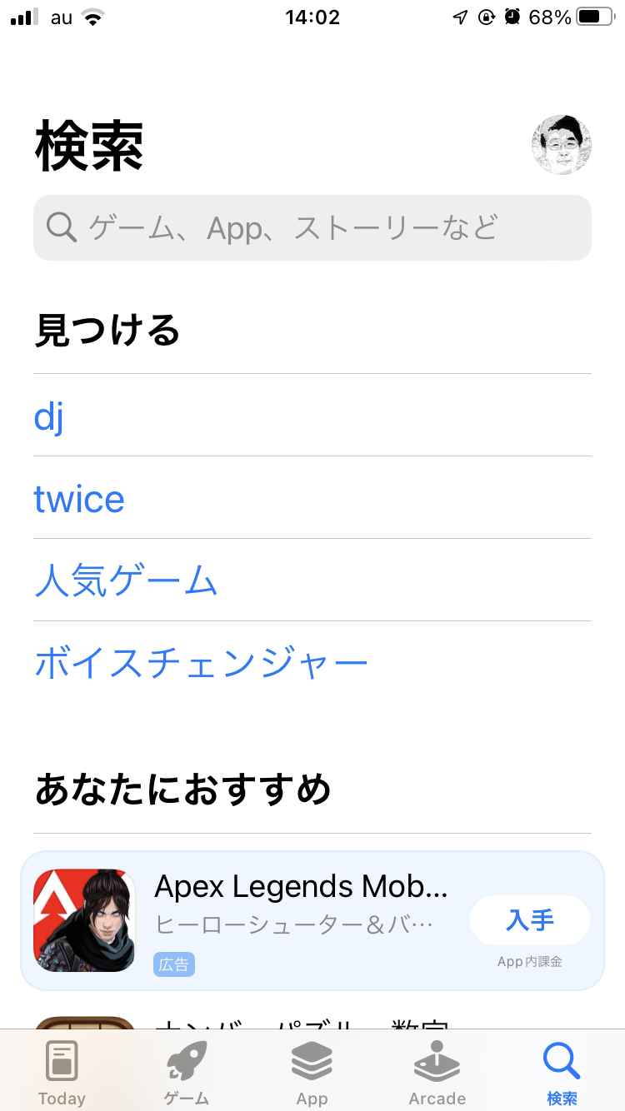
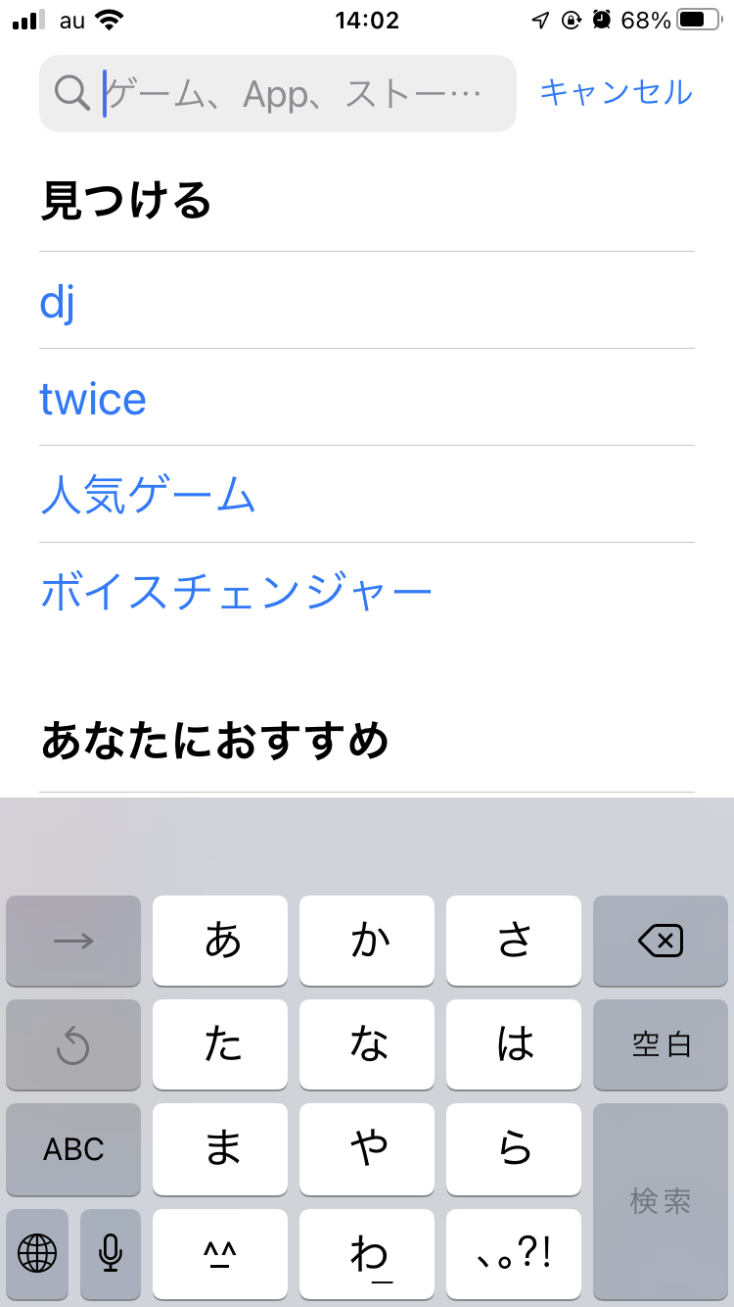
ズームのインストール ② ズームの検索
Android
下でアプリを選び、虫眼鏡（検索）のところのマイクをたたく
音声の利用を許可し、「ズーム」としゃべる
iPhone
下でアプリを選び、虫眼鏡（検索）をたたき（タップ）、下から出てくるキーボードのマイクをたたく
「ズーム」としゃべり、認識候補からZoomを選ぶ
Notes:
PlayストアないしAppStoreから、「防災アプリ」と検索して、人気筋をインストールします。ヤフーのもの、NHKのものなどが人気です。息子、娘さんにインストールしてもらってっください。

Slide 21
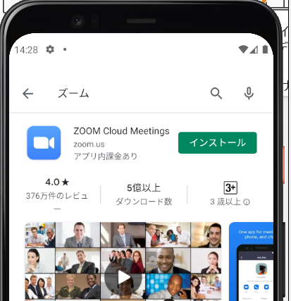
ズームのインストール ③ ズームのインストール
Android
ZOOM Cloud Meetingのインストールボタンをたたく（タップ）
iPhone
ZOOM Cloud Meetingの入手ボタンををたたく（タップ）
インストールボタンをたたく（タップ）
設定により、AppleIDとパスワードを聞かれる
Notes:
iPhoneのアプリインストールにAppleID必要だが覚えていない場合？ ->
https://novlog.me/ios/app-store-password/
「設定」>自分の名前>メディアと購入>パスワードの設定無料ダウンロードでパスワード要求しないように設定
ソフトキーボードの操作？

Slide 22

ズームのインストール ④ 確認
Android
ホーム画面にズームのアイコンが出ていることを確認
iPhone
ホーム画面にズームのアイコンが出ていることを確認

Slide 23
ズームのインストール： docomoらくらくスマートフォンme(F-01L)の場合
ホーム画面で「Play ストア」をたたく
「アプリを検索」で、zoomと入力し、 ZOOM Cloud Meetingを選び、「インストール」をたたく。
検索の際など、音声入力入力を利用するには、ソフトキーボードの「機能」ボタンをたたき、「音声入力」をたたく、という手順が必要になります。
最初は、いろいろ許諾するする手間があります。

Slide 24
インストール練習
ズームを入れてみましょう

Slide 25

休憩

Slide 26
今日のトピック
スマホのネットワーク接続確認
ズームアプリのインストール（１回のみ）
招待を受けて参加してみる
いろいろ試してみる

Slide 27
招待メールを開いてください
事前に以下のようなメールが送られています。メールで探してください。別の機会では、メールでなくショートメッセージでかもしれません。
リンク
Zoomミーティングに参加する https://zoom.us/j/98765341858?pwd=dVJqQmV5YW5ydmo2cjlpRFltQ0E0dz09 ミーティングID: 987 6534 1858 パスコード: 779636
ミーティングＩＤとパスコード

Slide 28
ミーティング参加には二つの方法がある
方法１： リンクから
方法２： アプリから
リンクをたたけ（タップすれ）ば、ズームアプリが起動し、ミーティング参加できる
ズームアプリを起動し、ミーティングＩＤとパスコードを入力して参加する

Slide 29
方法１： リンクから（Android） ① 入室
どのアプリで開くと聞かれたら、「zoom」と「常時」を選ぶ
初めての場合、
（初回に限り） 名前を聞かれるので、わかりやすい名前を入力する
（初回に限り） Zoomがカメラ等利用を許可するかを聞かれるので、「アプリ使用時のみ」許可する
「ビデオ付きで参加」ボタンをたたく
主催者が入室を許可するのを待つ
入室して、左下で「Wifiまたは携帯のデータ」を選ぶ
（初回に限り） 音声の録音を許可するかどうか聞かれるので、よしなに。

Slide 30
方法１： リンクから(iPhone) ① 入室
初めての場合、
（初回に限り） 名前を聞かれるので、わかりやすい名前を入力する
（初回に限り） カメラの使用を許可するかに対し、OK
ビデオ付きで参加を選ぶ
主催者が入室を許可するのを待つ
（初回に限り） マイクの使用を許可するかに対し、OK
（初回に限り） Siriで使用するかに対し、OK
（初回に限り） 通知を許可するかに対し、許可
「Wifiまたは携帯のデータ」を選ぶ

Slide 31
方法１：リンクから（２回目以降） ① 入室
AndroidとiPphoneのいずれでも
ビデオ付きで参加を選ぶ
主催者が入室を許可するのを待つ
「Wifiまたは携帯のデータ」を選ぶ

Slide 32

② 会議中の画面構成と操作 (AndroidもiPhoneも同じ)
参加者の画面
しばらくたつと消える。戻すには、画面のどこかをたたく（タップ）
主催者の画面

Slide 33


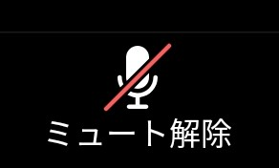
② 会議中の画面構成と操作 マイクのスイッチ
マイクをたたいて、こちらのマイクをオンにしたり、オフにしたり（ミュートという）する。
対面ビデオ電話のときは、常時、オン。
多数が参加しているときは、通常マイクをミュートにします（ハウリングが起きるので）。必要に応じて、特定の人だけがオン。
Notes:
１対多の会議では、聞き手は話を聞いているときは、ミュートする。
顔は人間関係の窓なので、顔出ししたほうが円滑なコミュニケーションができる（部屋が散らかっている場合は、背景を隠す機能ある）。

Slide 34

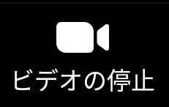
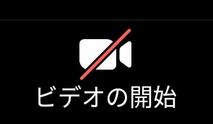

② 会議中の画面構成と操作 ビデオカメラのスイッチ
ビデオカメラの絵をたたいて、こちらからの映像をオンにしたりオフにしたする。
話をするときはオンにし、休憩するときはオフにするなど。

Slide 35
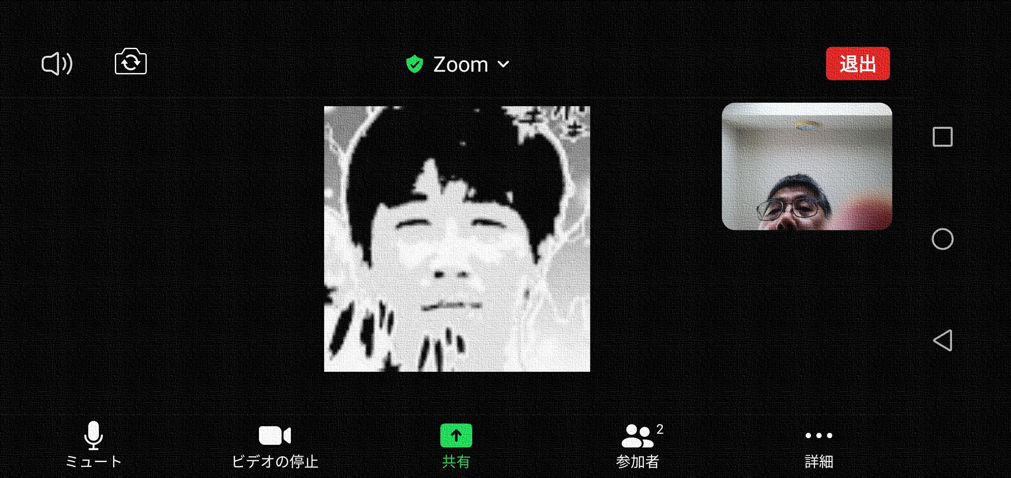
② 会議中の画面構成と操作 スピーカーとカメラ選択
スピーカーで、向こうからの声をオンにしたり、オフにしたりする。
こちらの映像用に、スマホの対面カメラを使うか背面カメラを使うかを切り分ける

Slide 36
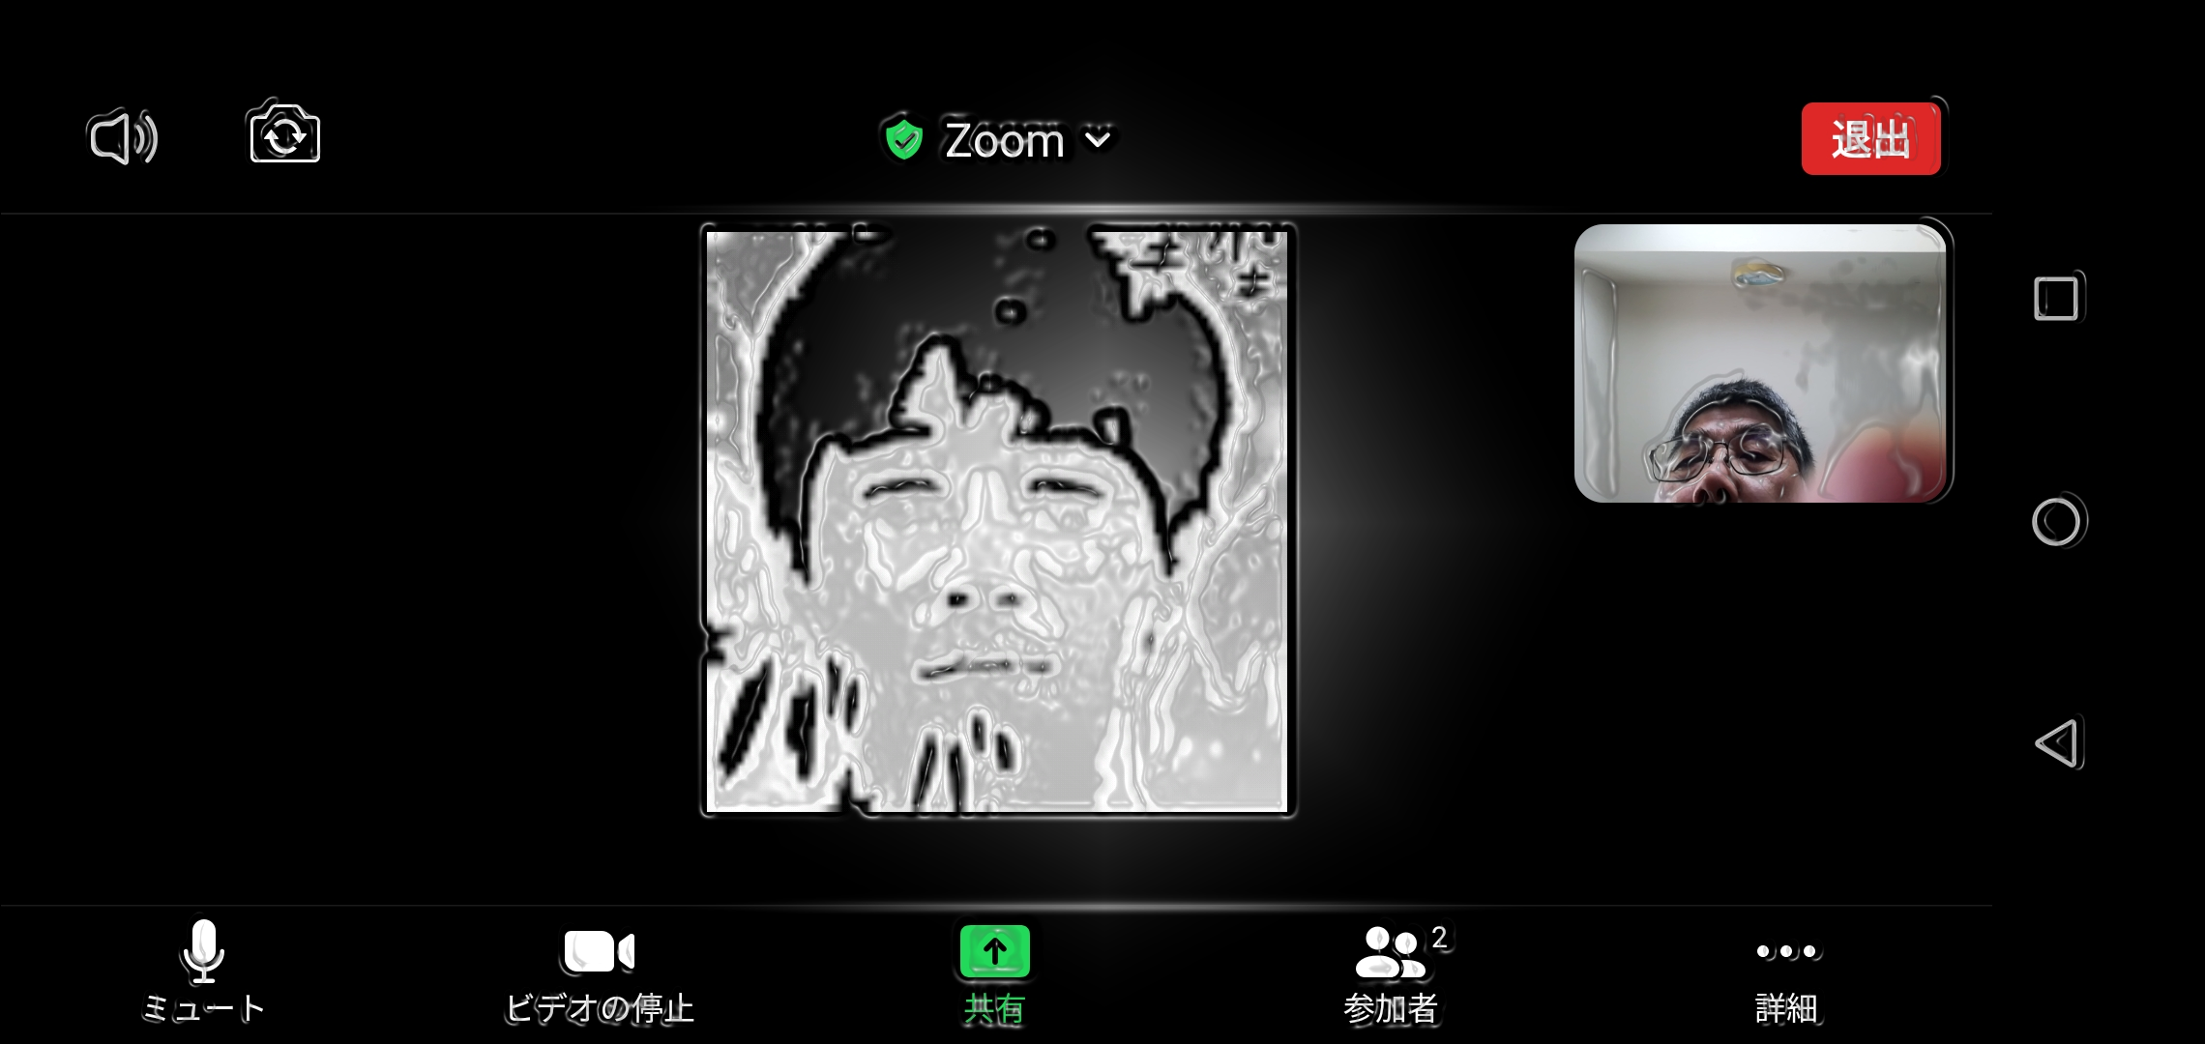
③ 終了
会議が終わったら、退出ボタンで出る

Slide 37
リンクから参加する練習
招待された会議に、方法１の「リンクから」で、実際に参加してみましょう。参加後はミュートにしておいてください。

Slide 38

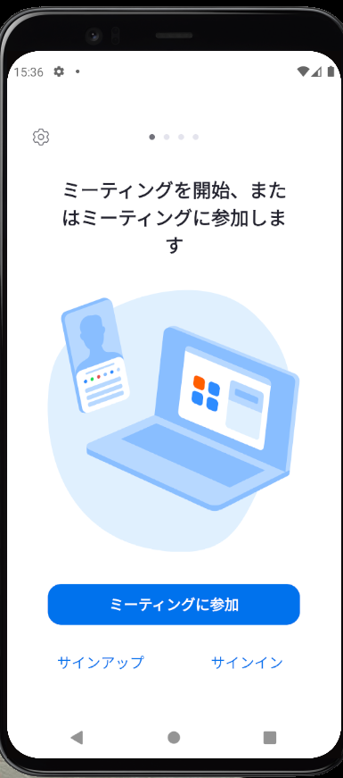
方法２： アプリから ① 入室： 起動と参加
ズームを起動
「ミーティングに参加」ボタン

Slide 39
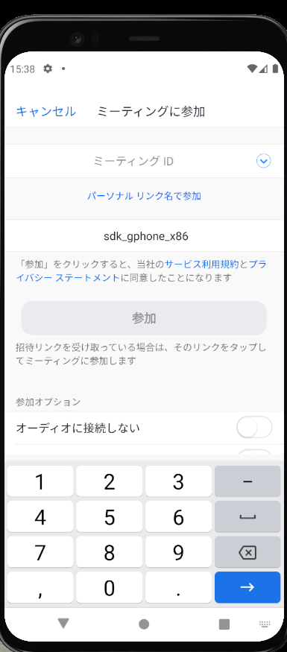
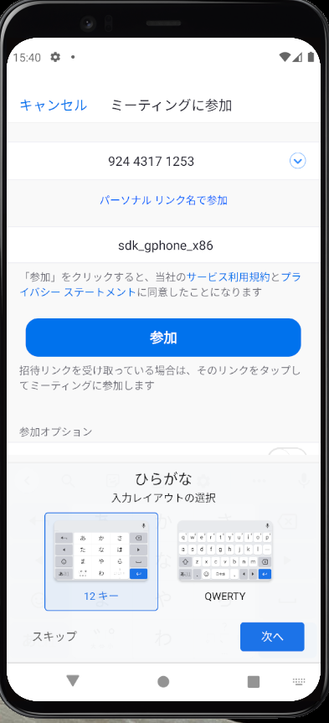
方法２： アプリから ① 入室： ミーティングＩＤを入力
ミーティングＩＤを入力する
参加ボタンをたたく

Slide 40
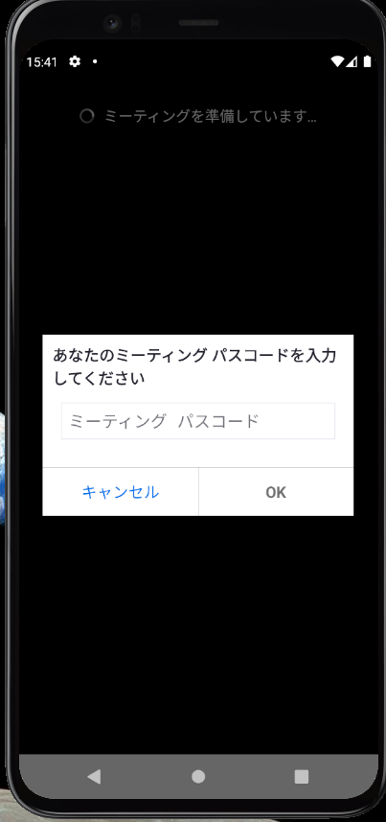
方法２： アプリから ① 入室： パスコードを入力
パスコードを入力、OK。
以降、方法１の「リンクから」の①に相当する手順

Slide 41
アプリから参加する練習
今度は、方法２の「アプリから」で、参加してみましょう。

Slide 42
今日やること
スマホのネットワーク接続確認
ズームアプリのインストール（１回のみ）
招待を受けて参加してみる
いろいろ試してみる

Slide 43
いろいろやってみよう
参加者のビデオ一覧
背景を変える（パソコンかiPhone8以降のみ）
拍手や挙手で反応してみる
名前を変えてみよう

Slide 44
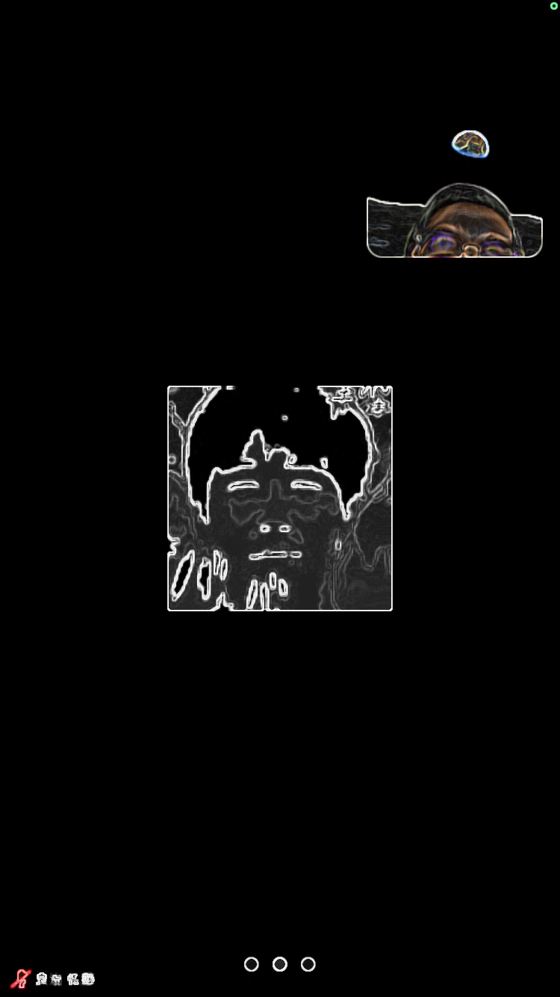
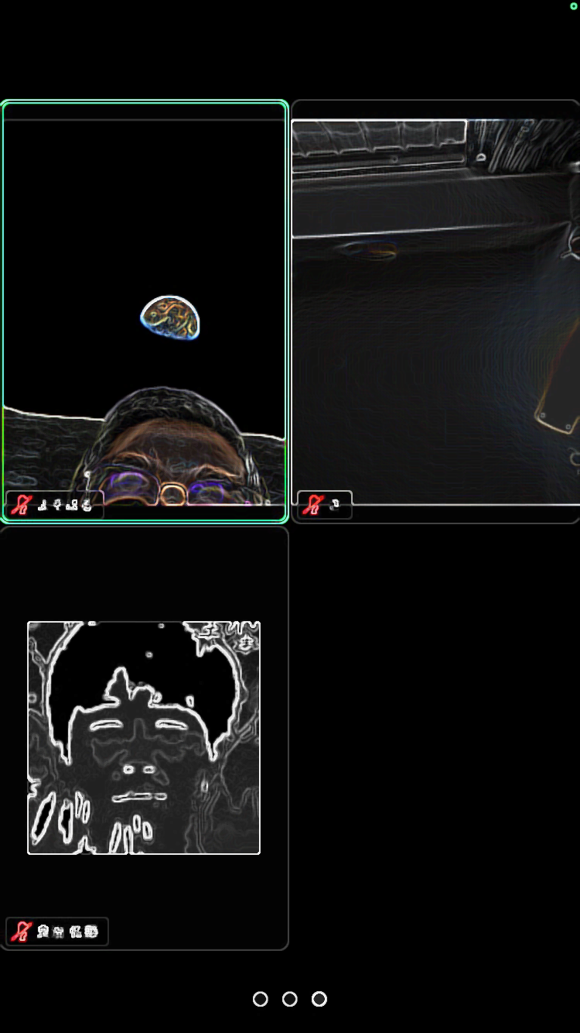


参加者のビデオ一覧
左へこすり（スワイプ）、右側の画面を表示すると、参加者の映像一覧が出てきます。
右へこすると元に戻ります。
参加者の名前と映像

Slide 45
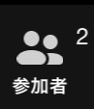
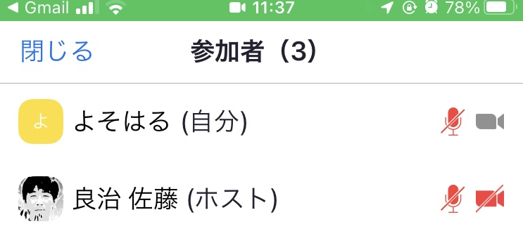
名前を変えてみよう
１．参加者ボタンをたたき、参加者一覧画面へ行く
２．参加者一覧から自分を選択（たたく）

Slide 46
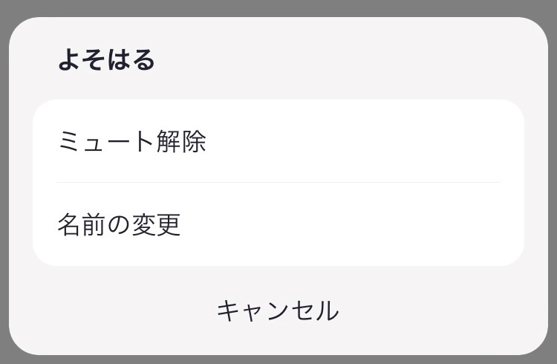
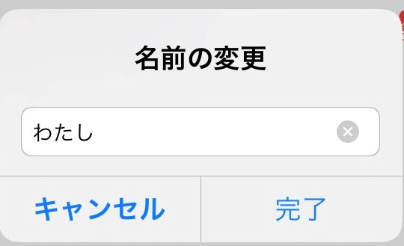
名前を変えてみよう
３．名前の変更を選ぶ（たたく）
４．別の名前を入力し、ＯＫ、閉じる

Slide 47
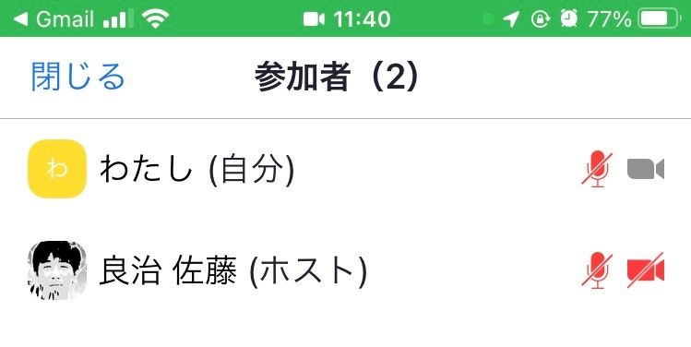
名前を変えてみよう
５．参加者一覧で自分の名前が変わっていることを確認。映像一覧でも確認してみてください。

Slide 48
名前の変更練習
実際に名前を変更してみましょう

Slide 49
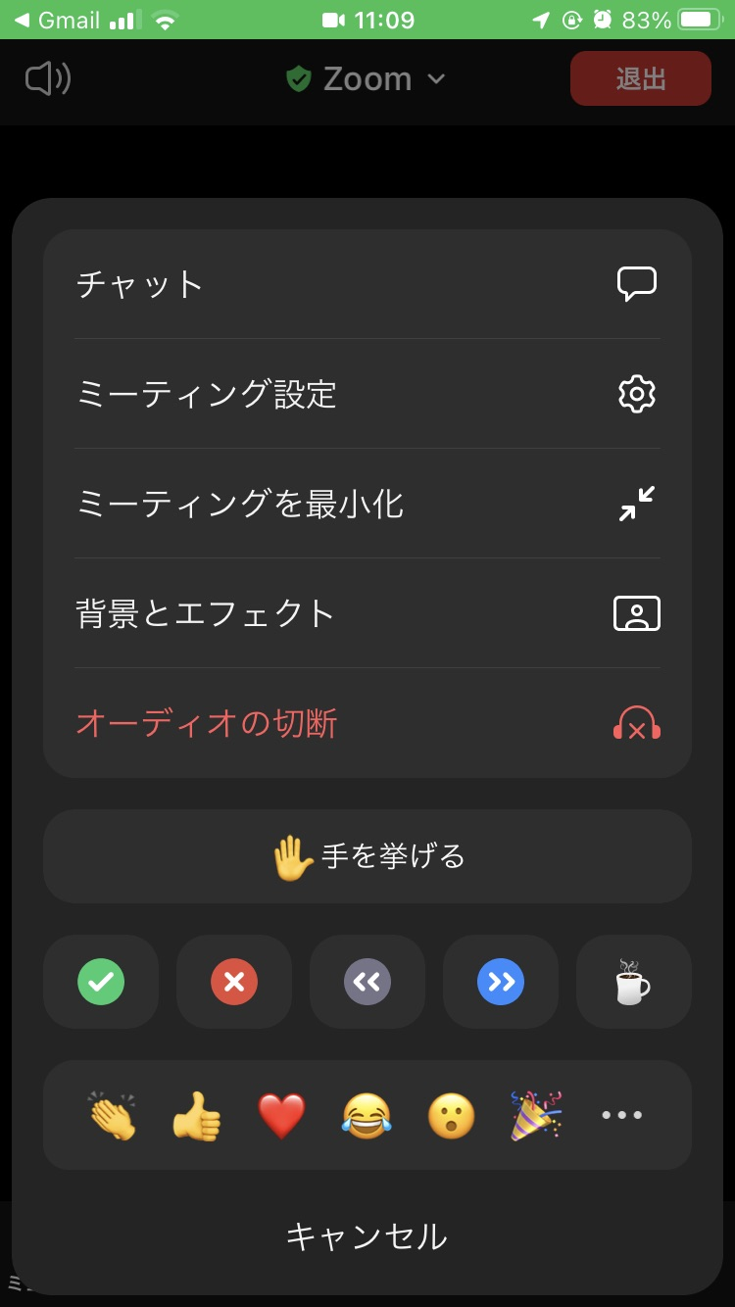

拍手や挙手で反応してみる
１．詳細ボタンをたたく
２．「拍手」をしてみる。

Slide 50
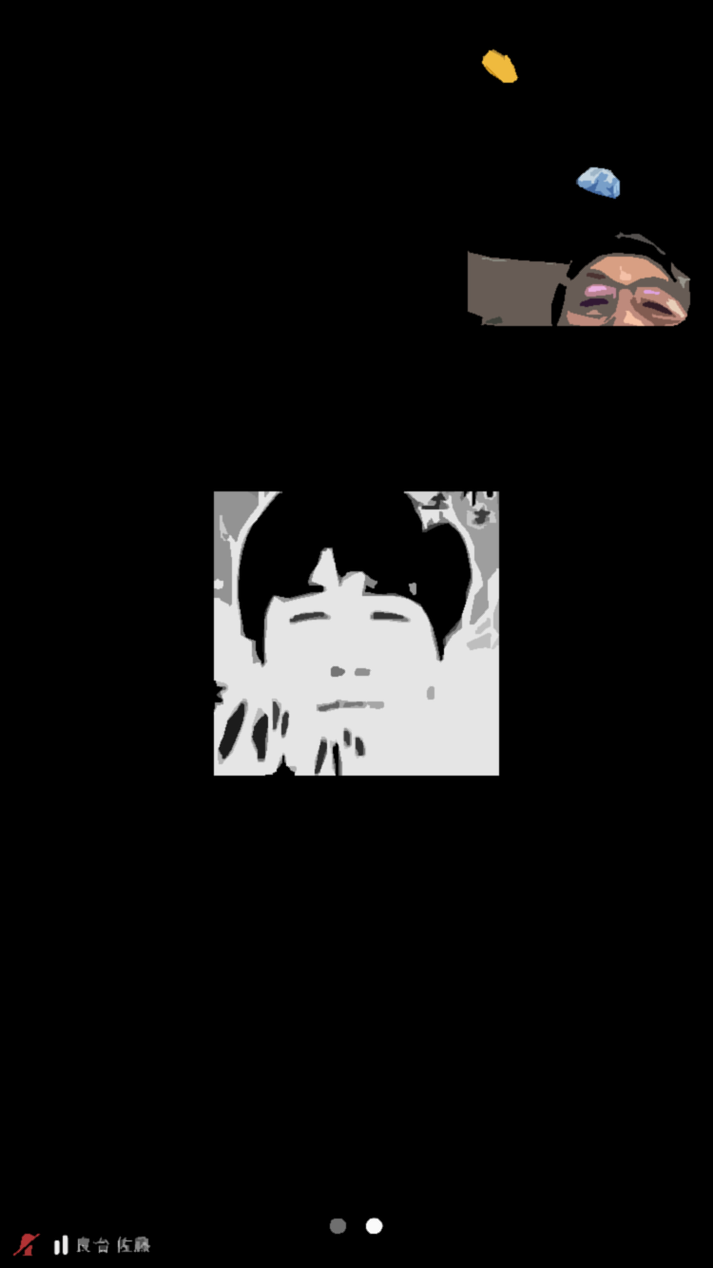
拍手や挙手で反応してみる
約１０秒で消えます。

Slide 51
拍手や挙手で反応してみる
３．詳細ボタンから入って「手を挙げる」をたたく。

Slide 52
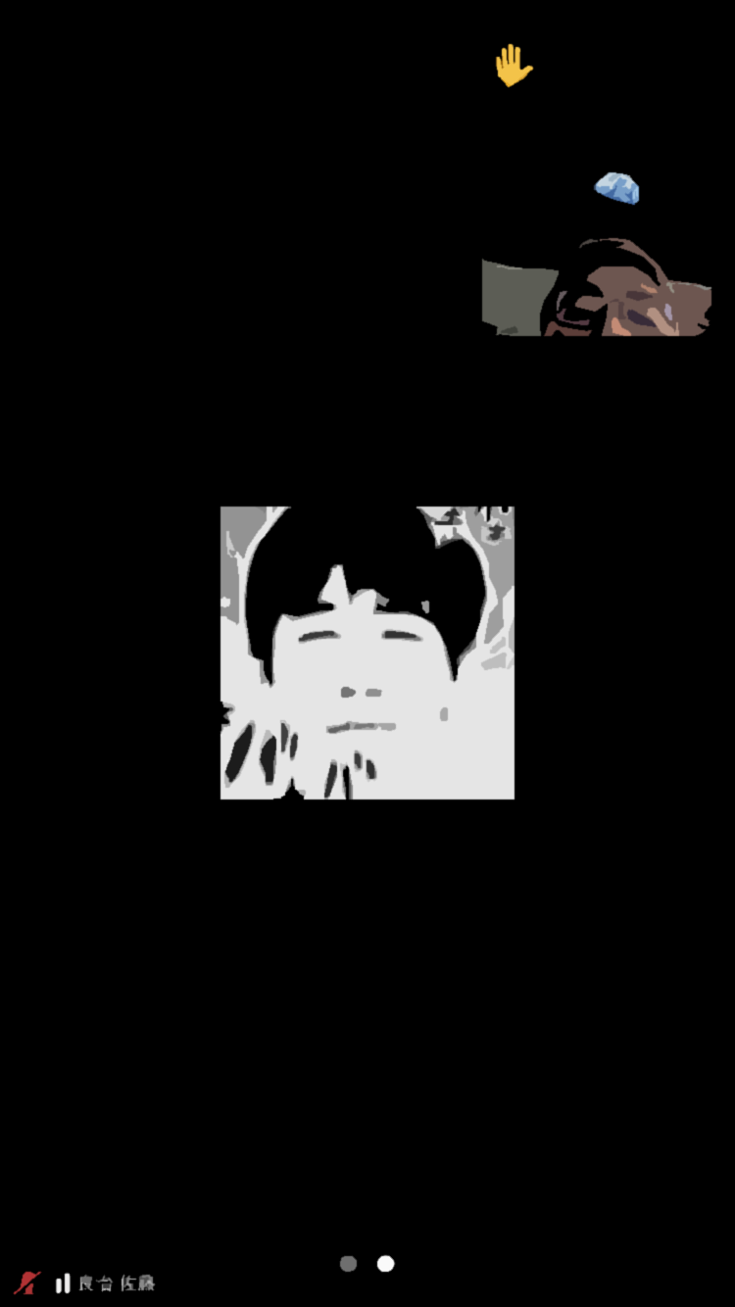
拍手や挙手で反応してみる
４．やめるには、再度、詳細ボタンから入り、「手を降ろす」をたたく。

Slide 53
自己紹介で、マイクコントロールと拍手の練習
マイクのコントロールと反応を、練習してみましょう。
順次、マイクをオンにして自己紹介をします。自己紹介が終わったらミュート。
ほかの方は、拍手で反応してください。

Slide 54
背景を変えてみよう
この機能は、パソコンか最近のiPhoneでのみサポートされています。アンドロイドスマホおよび古いiPhoneでは動きません。

Slide 55
背景を変えてみよう
１．詳細ボタンをたたく
２．「背景とエフェクト」を選ぶ（たたく）

Slide 56
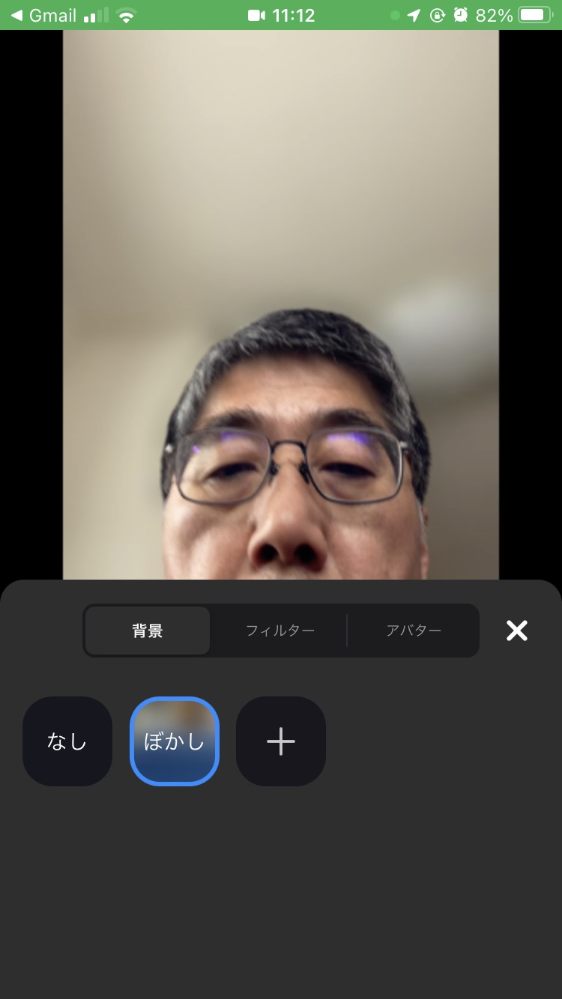
背景を変えてみよう
ぼかし
３．背景、フィルター、アバターの３つの選択肢がある。まず背景のぼかしを入れてみよう

Slide 57
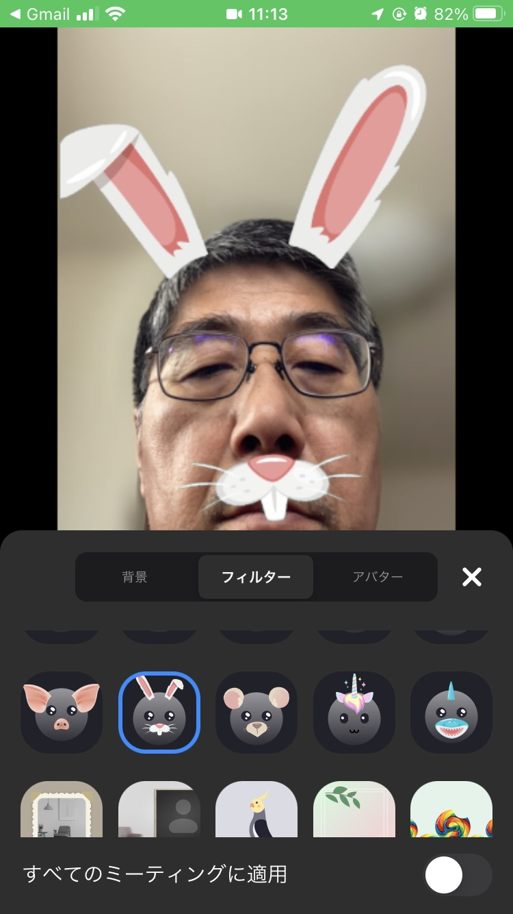
背景を変えてみよう
４．フィルターでなんか選んでみよう

Slide 58
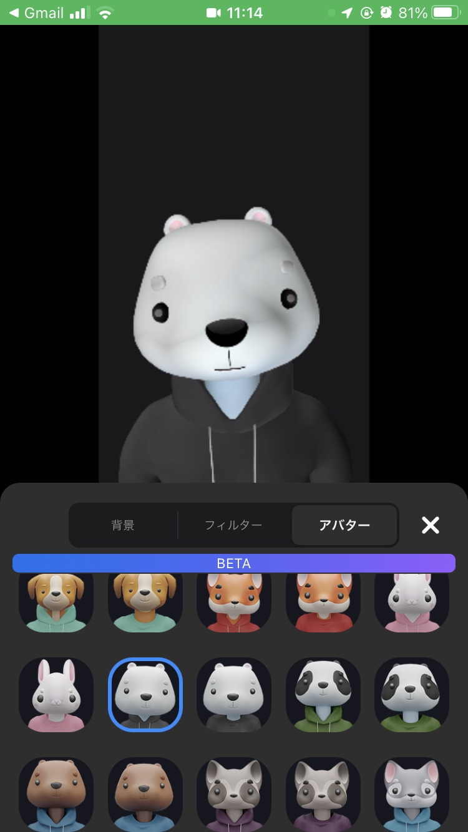
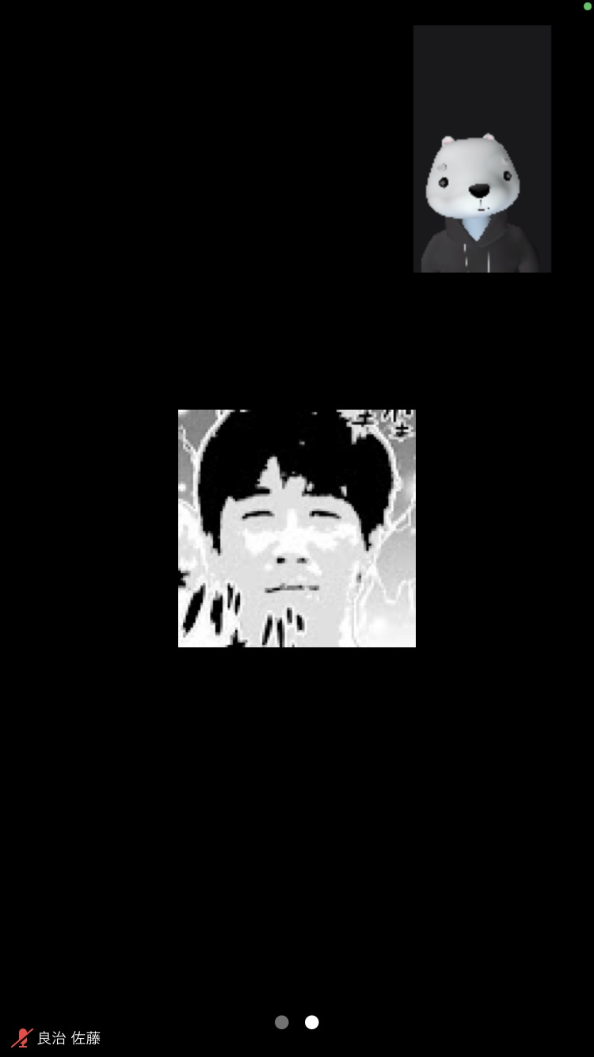
背景を変えてみよう
５．アバターでなんか選んでみよう。「X」で元のズーム画面に戻ります

Slide 59
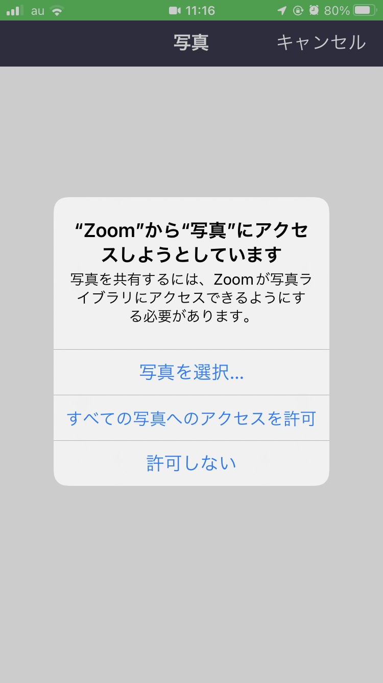
背景を変えてみよう
６．フィルター、アバターをなしに戻し、背景に戻る。
７．「＋」ボタンをたたく。
８．ギャラリーにアクセスしていいかと聞かれるので許可し、写真を選ぶ。背景に追加される。

Slide 60
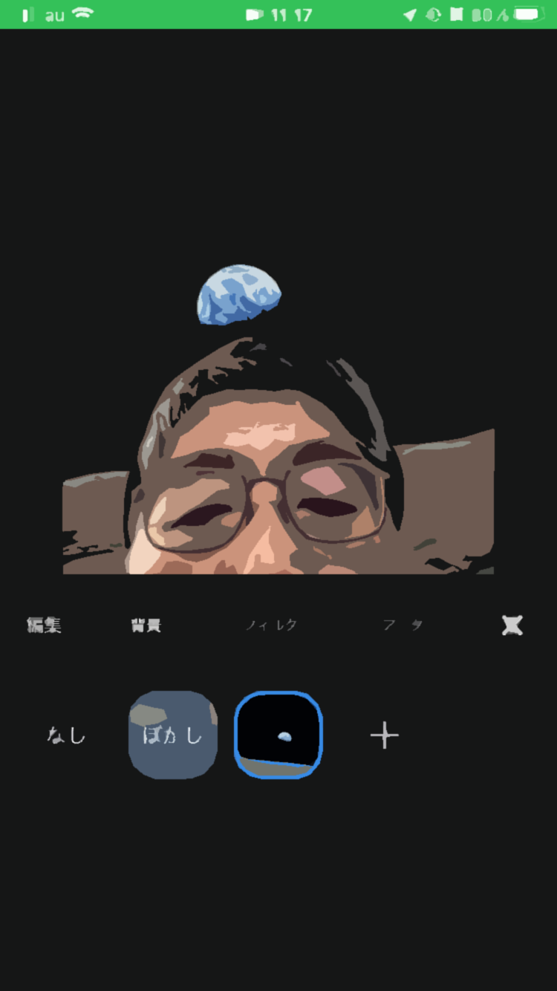
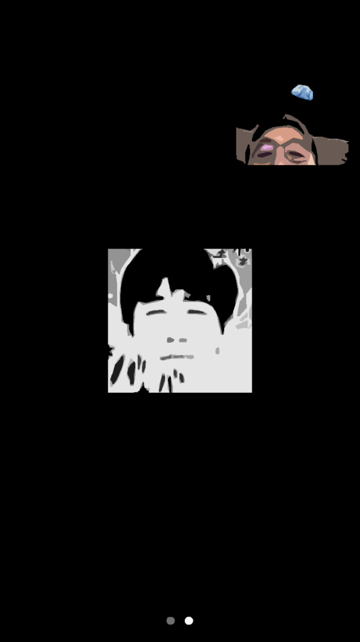
背景を変えてみる
９．追加した背景を選ぶ。「ｘ」で元のズーム画面へ戻ります

Slide 61
補足（資料のみ）

Slide 62
補足
会議を主催する
無償の範囲は？
複数のアカウントを使う

Slide 63
ユーザ登録すると、主催者になれる
サインイン：GoogleアカウントやAppleIDでユーザ登録の代わりとする
サインアップ：ズームにユーザ登録する

Slide 64
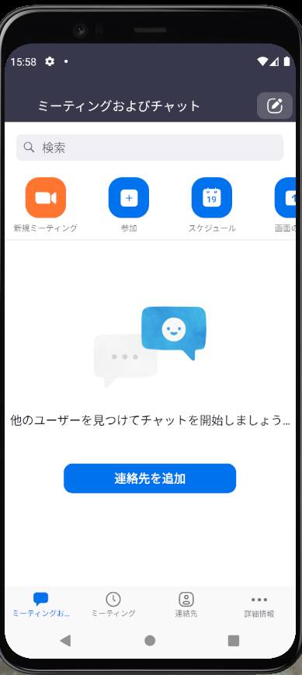
主催者だとこの画面
ミーティング作成
（作成後、ほかの人を招待できる）
ミーティングをあらかじめスケジュールしておくことができる。

Slide 65
Zoomを無償で利用できる範囲
無料で利用できる
１ＩＤ
４０分まで
録画はローカルに保存
有料プランでできる主なこと
複数のＩＤ
時間無制限
参加人数１００人～
クラウドに録画保存

Slide 66
複数のアカウントを使いわける
アカウントとは？

Slide 67



アカウントとは銀行の口座みたいなもの。 ネットアカウントでは、個人情報を預ける。
口座開設
個人資金
口座指定
金融サービス
Notes:
銀行から金融サービスを受けるには、まず口座を開設します。口座のことを英語でアカウントといいます。個人ごとの口座を作ることを、ネットワークの世界ではアカウントを作る、あるいはユーザ登録をする、と言います。

Slide 68

サービスを受けるには本人確認が必要。 ネットでログインするとは、本人確認を行うことこと。
免許証や個人カードによる本人確認
個人情報の保管
住民票
戸籍
…
行政サービス
Notes:
また、役所から行政サービスを受けるには、まず本人確認をする必要があります。ネットワークの世界で、本人確認して個人ごとの情報を利用できるようにすることを、アカウントにログインする、といいます。

Slide 69
アカウント＝個人ごとの口座 ログイン＝本人確認
アカウントを作る
サービス提供者
個人情報の保管
ＩＤ
パスワード
氏名
メールアドレス
ログイン
サービス
Notes:
このように、アカウントを作ったり、ユーザ登録をすることは、銀行の口座をつくるのと同じで、個人ごとの情報保管場所を作成することです。さらに、サービスを利用するために、まずログインするしますが、それは役所のサービスを得るために本人確認するのと同じです。

Slide 70
複数のアカウントを使いわける
例えば、プライベートと仕事とで、二つのGメールアドレスを持っているとします。Gメールアドレスに、１つのアカウントが対応します。
ズームにサインイン（ログインと同じ意味）するときに、これら異なるアカウントを使い分けることで、プライベートのズームと仕事のズームを使い分けることができます。

Slide 71
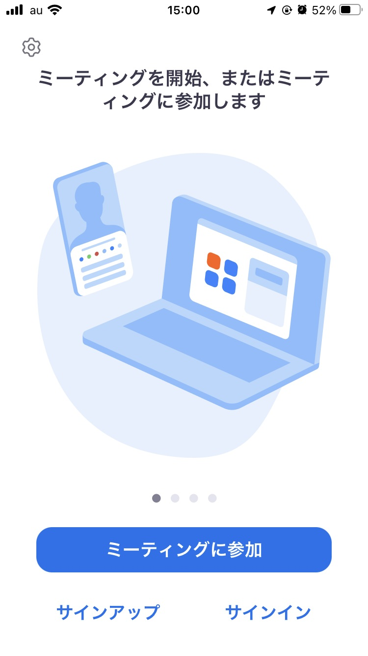
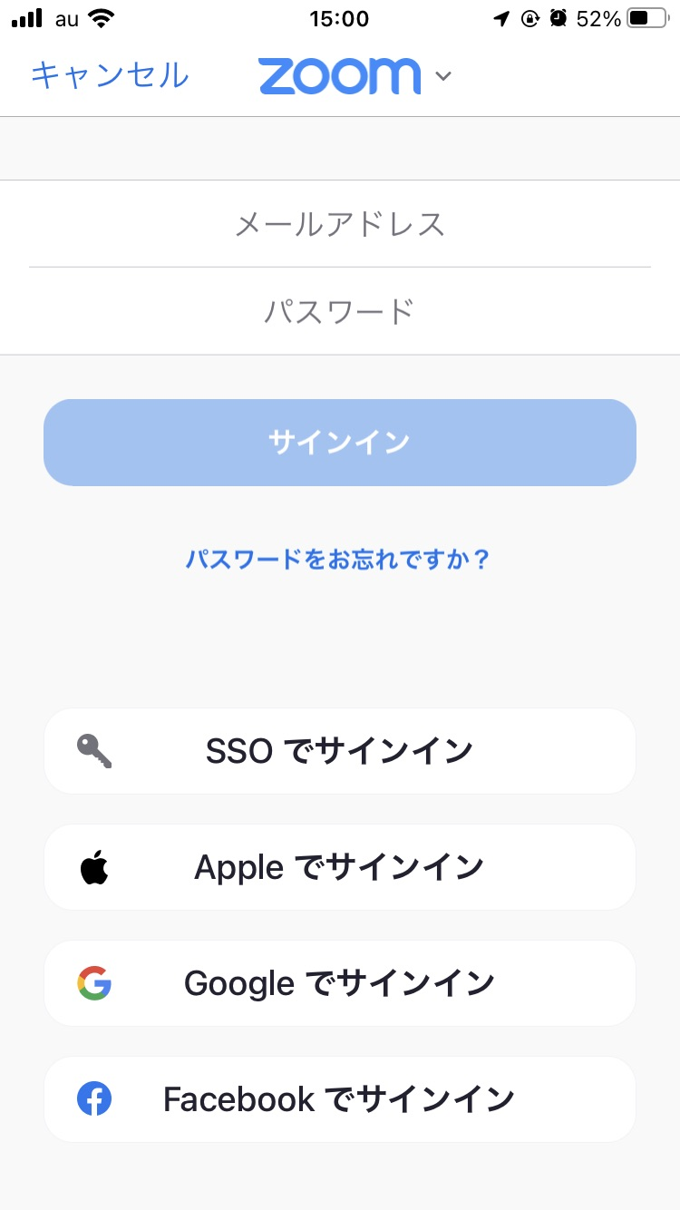
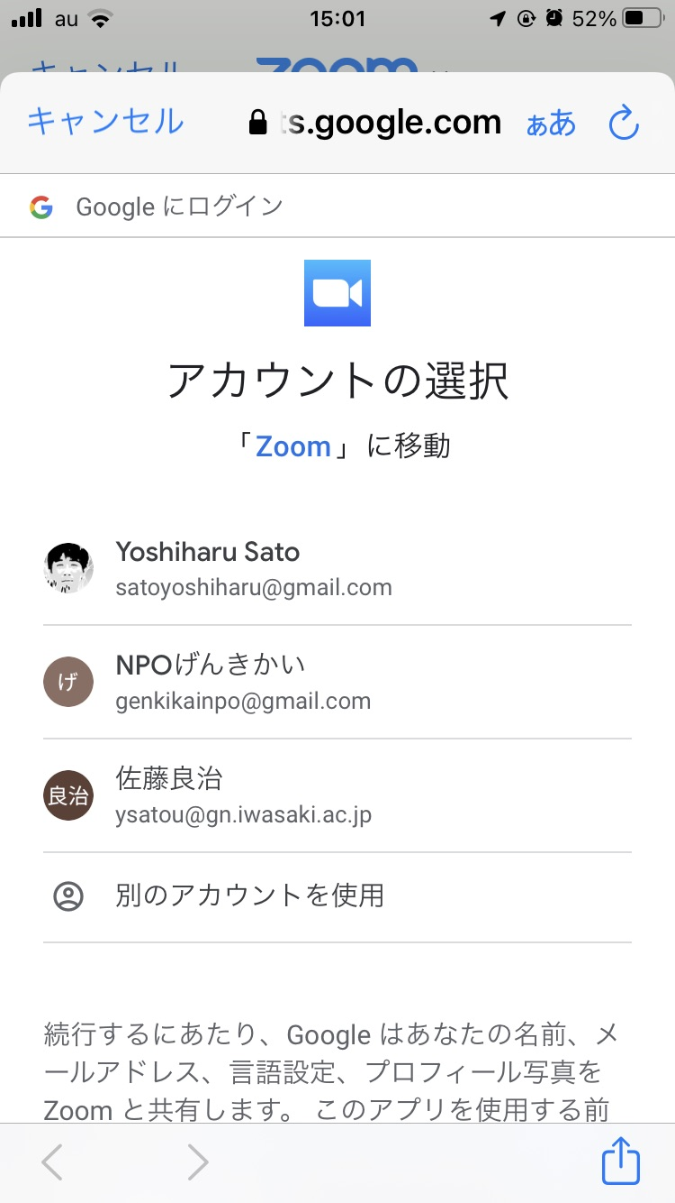
複数のアカウントを使いわける
使い分け

Slide 72

シニア向けにスマホ・PCよろず相談
横浜市青葉区まち活パートナーズ S8-2
佐藤よしはる https://yo-sato.com/
ＮＰＯ法人 地域コミュニティハウス げんきかい
あおばぱそこん横丁

